Slide 1
超市销售数据分析
小组成员：黄洪锐

Slide 2
目录
1
读取超市零销售数据并做预处理
2
统计其他列对销售金额的影响
3
绘制商品销售金额情况图
4
小结

Slide 3
分析超市销售数据背景
近年来，随着新零售业的快速发展，消费者购买商品时有了更多的对比和选择，导致超市行业的竞争日益激烈，利润空间不断压缩。超市的经营管理产生了大量数据，对这些数据进行分析，可以提升超市的竞争力，为超市的运营及经营策略调整提供重要依据。

Slide 4
超市销售数据
超市销售数据特征说明
根据所给的附件数据进行分析，由于数据并不完善，一次需要做进一步处理。
读取到数据后数据展示大概为右图所示。
 | 特征名称 | 特征说明
销售基本信息 | 顾客编号 | 每位顾客的编号
 | 大类编码 | 商品所属大类的编号
 | 大类名称 | 商品所属大类的名称
 | 中类编码 | 商品所属中类的编号
 | 中类名称 | 商品所属中类的名称
 | 小类编码 | 商品具体编号
 | 小类名称 | 商品名称
 | 销售日期 | 商品销售的日期
 | 销售月份 | 商品销售

Slide 5
航空公司客户数据说明
续表
 | 特征名称 | 特征说明
销售基本信息 | 商品编码 | 每个商品独有的编码
 | 规格型号 | 每个商品的编号
 | 商品类型 | 每个商品的类型
 | 单位 | 商品单价的单位
 | 销售数量 | 销售的个数
 | 销售金额 | 销售的金额
 | 商品单价 | 商品单价
 | 是否促销 | 是否促销

Slide 6
数据预处理
对数据进行预处理，显然数据框中有许多属性是冗余的。
去掉一些重复作用的列，例如：'大类名称','中类名称','小类名称','单位','销售月份'。
格式化日期，删除有异常的日期。
数据预处理完成后将数据重新保存起来。

Slide 7
目录
1
读取超市零销售数据并做预处理
2
统计其他列对销售金额的影响
3
绘制商品销售金额情况图
4
小结

Slide 8
统计其他列对销售金额的影响
对数据的某些列进行分类组合，统计其对销售金额的影响。
统计每个大类商品的销售金额。
统计每个中类商品的促销销售金额和非促销销售金额。
统计生鲜类产品和一般产品的每周销售金额。
统计每位顾客每月的消费额及消费天数。
数据预处理完成后将数据重新保存起来。

Slide 9
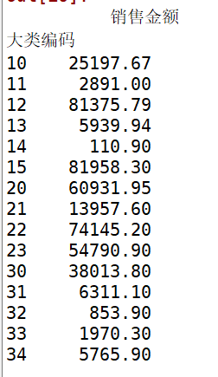
统计每个大类商品的销售金额
对于每个大类商品，我们需要进行统计，可以比较笼统地看出那些大类销售更加受欢迎。
每个商品都有其属于的大类，有大类名称和大类编码，我们取其中之一即可。
处理方法：对大类进行分类组合，对销售金额进行统计。

Slide 10
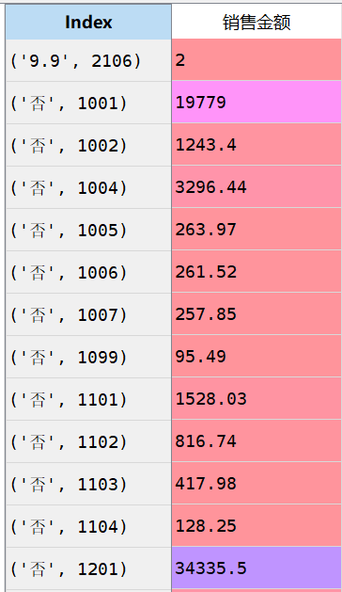
统计每个中类商品的促销销售金额和非促销销售金额
对中类，是否促销进行组合，统计其销售金额，可以更有效看出哪种方式更有效促销
同样数据框中有是否促销，和中类编码的属性
我们对其进行组合即可。而后对金额进行统计。

Slide 11
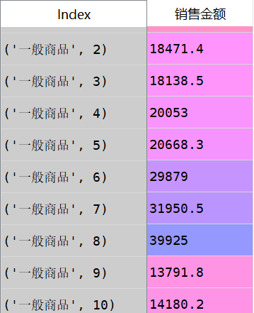
统计生鲜类产品和一般产品的每周销售金额
统计生鲜类和一般类产品的每周销售金额可以很好的看出其属性对销售的影响
首先数据框中没有周的属性，因此我们需要根据所给出的日期类得到其周的信息。
得到周的信息后，我们根据商品类型和周信息进行组合，然后对金额进行统计。

Slide 12
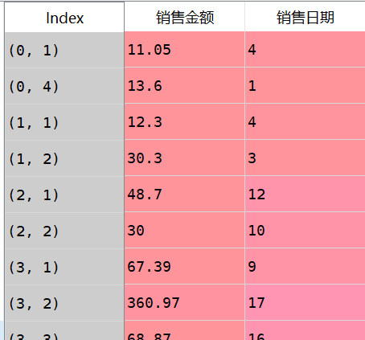
统计每位顾客每月的消费额及消费天数
查看顾客每个月的消费额，及其消费天数，由此可以更清晰知道那些顾客经常光顾商店
我们根据顾客的编号和月份进行组合，然后对销售额和消费天数进行统计得到想要的数据。

Slide 13
目录
1
读取超市零销售数据并做预处理
2
统计其他列对销售金额的影响
3
绘制商品销售金额情况图
4
小结

Slide 14
绘制商品销售金额情况图
我们对分析统计得到的数据进行绘图可以更加直观的了解我们的数据变化趋势，从而对我们的结论提供更有力的帮助。
绘制生鲜类商品和一般商品每天销售金额的折线图。
按月绘制各大类商品销售金额的占比饼图。
绘制促销商品和非促销商品销售金额的周环比增长率柱状图。
根据消费情况，分别为累计消费前 10 的顾客画像。
图像画出之后可以更直观数据，从而得出结论。

Slide 15
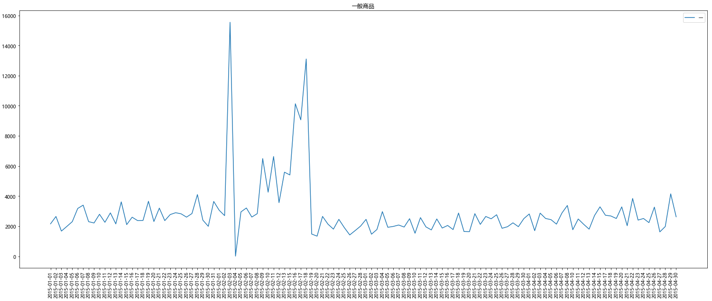
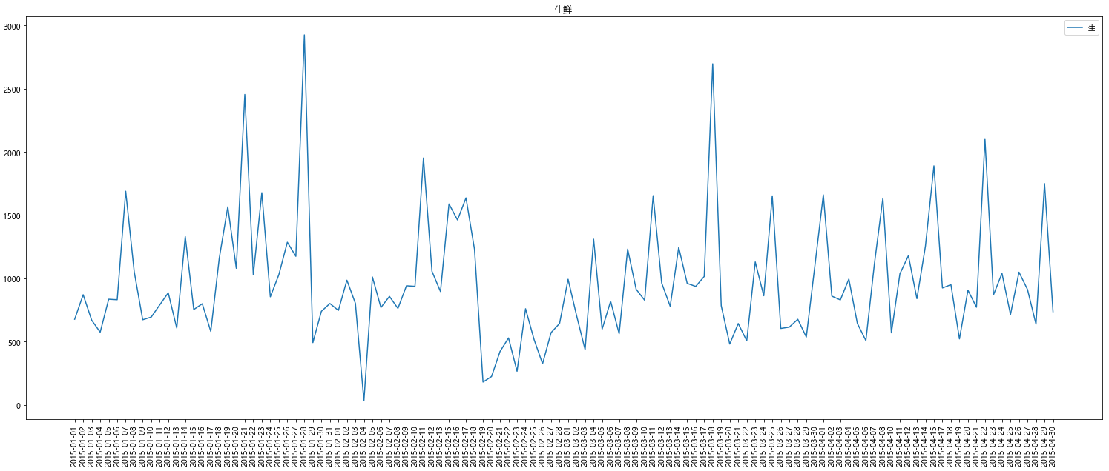
绘制生鲜类商品和一般商品每天销售金额的折线图
获取生鲜类商品和一般商品的每天销售金额，因为两种销售金额的天数不一致，因此这里我们需要两个子图描绘两种商品的销售金额状况。

Slide 16
月绘制各大类商品销售金额的占比饼图
查看个大类商品的销售金额的比值，可以更直观的比对出哪一大类的商品销售的更受欢迎。
首先先一样需要读取数据，同时给数据加上月份的属性，然后再对商品类型，月份进行组合，对销售金额进行统计。

Slide 17
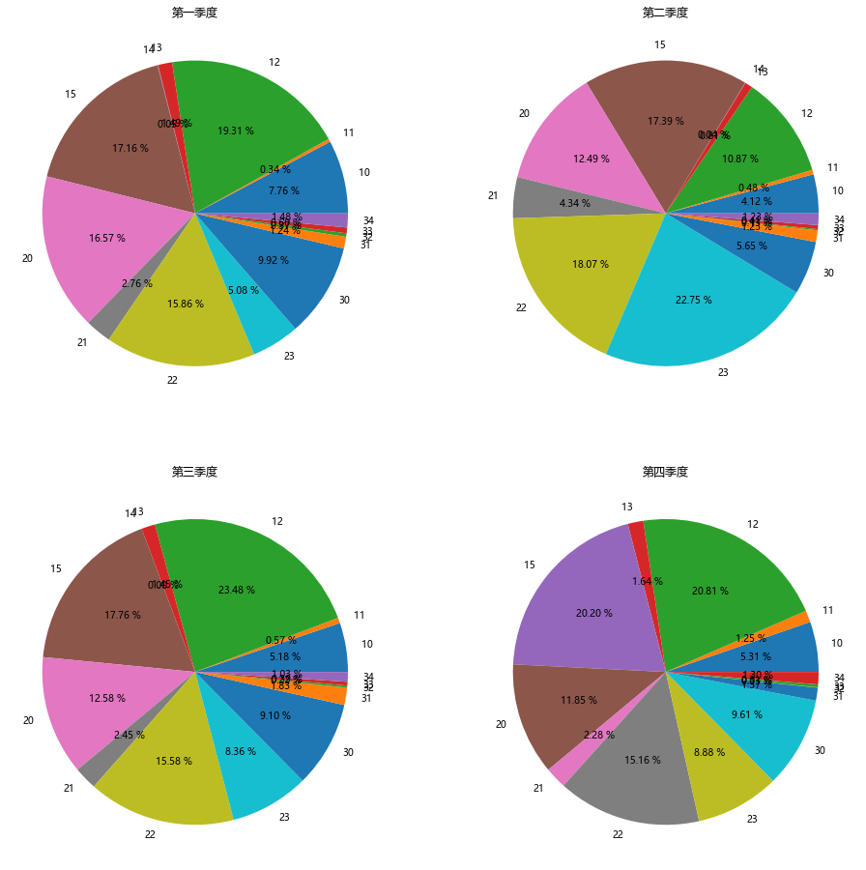
月绘制各大类商品销售金额的占比饼图

Slide 18
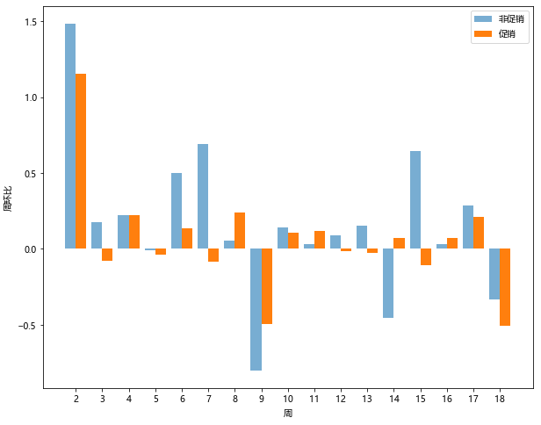
绘制促销商品和非促销商品销售金额的周环比增长率柱状图
对促销和非促销进行分析，同时需要看出其两者间的发展趋势。
我们需要算出促销和非促销的周环比
周环比公式为：周环比增长率=（本周数-上周数）/上周数×100%。

Slide 19
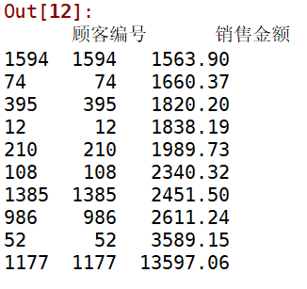
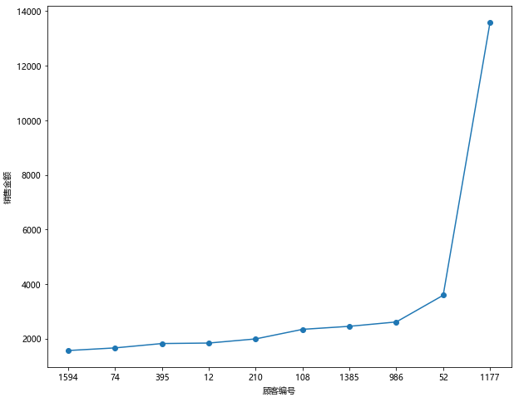
根据消费情况，分别为累计消费前 10 的顾客画像
为统计消费前十的顾客画出图像我们可以看出在此消费最大或将近比较大的数目是多少。
首先我们需要对顾客编号进行分组，然后对销售金额进行统计。
最后再按照销售金额进行排序得到最终想要的结果。

Slide 20
目录
1
读取超市零销售数据并做预处理
2
统计其他列对销售金额的影响
3
绘制商品销售金额情况图
4
小结

Slide 21

小结
本项目结合了商品销售数据进行分析，在大类，中类，小类以及是否促销，按时间方面都有进行分析与统计，很好的分析说明了商场的销售状况。如：在促销与非促销中，显然非促销的商品销售额更大更加显著，因此我们建议超市不要搞那么多促销。

